Slide 1


简单
VISION PLAN
专注
手电尺寸测量视觉方案（2D）
共创
共赢

Slide 2

01
项目描述
02
项目验证
目录
03
配置清单
04
逻辑流程
CONTENTS
05
评估结果&注意事项
06
售后服务

Slide 3

01
项目描述
●产品名称：手电
●测量内容：尺寸
●产品材质：金属
●产品颜色：黑
●最大工作距离(mm)：不限制
●最小工作距离(mm)：不限制
●检测区域(mm*mm)：200.0 * 30.0
●来料方式：传送带
●测量精度要求(mm)：1
●检测节拍(pcs/min)：10
●检测时产品运动速度(m/s)：0
●工作距离(mm)：436
方案布局图

Slide 4

02
项目验证
参数名称 | 参数值
面阵相机型号 | A5031M/CG300
面阵相机类型 | 面阵相机
相机接口类型 | GigE.POE
相机像素 | 640 * 480
镜头型号 | FA0615A
镜头品牌 | 长步道/CHIOPT
镜头焦距 | 6mm
镜头接口 | C
A(工作距离) = 436mm, B(视野宽度) = 33mm, C(视野长度) = 220mm
视野图

Slide 5

03
配置清单
系
统
构
成

Slide 6

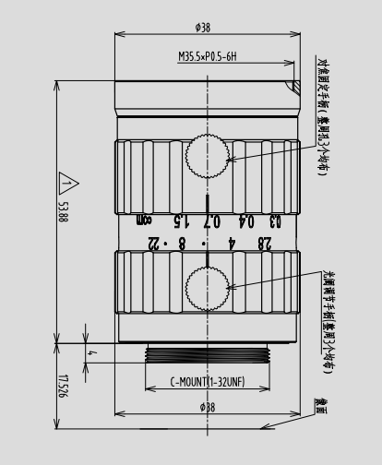
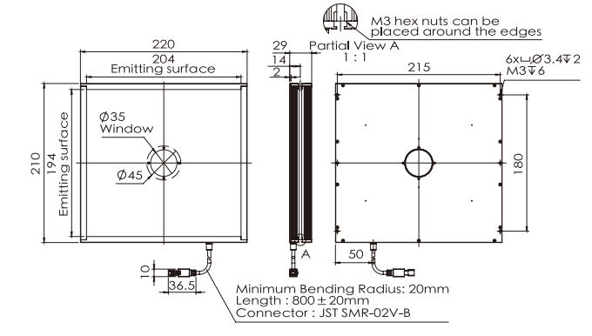
03
配置清单
光源尺寸图
相机尺寸图
镜头尺寸图

Slide 7
03
配置清单
序号 | 名称 | 型号 | 单位 | 数量 | 厂家
1 | 面阵相机 | A5031M/CG300 | 台 | 1 | 大华/dahua
2 | 镜头 | FA0615A | 个 | 1 | 长步道/CHIOPT
3 | 光源 | OPT-FLA220210K | 个 | 1 | 奥普特/OPT
4 | 工控机 | - | 台 | 1 | -
5 | 显示器 | - | 台 | 1 | -
6 | 软件 | MVP | 套 | 1 | 大华/dahua

Slide 8
04
逻辑流程
# 逻辑流程
## 图像采集
### 图像源配置
- 使用全局相机配置，选择工业相机作为图像采集设备
- 设置相机参数：曝光时间10ms，增益40%，伽马值1.0，对比度50%
- 启用全局相机触发模式，与传送带停止信号同步
## 预处理
### 图像增强
- 应用亮度调整（目标亮度值120）
- 增强对比度至最大可用范围（建议2.0倍）
- 执行高斯平滑滤波（核大小5×5）
- 使用自适应阈值二值化（窗口大小31，C值5）
## 尺寸检测
### 定位与测量
1. **轮廓定位**
- 使用斑点检测定位手电筒主体
- 应用模板匹配确认产品方向（使用标准手电筒模板）
2. **长度测量**
- 创建两个平行线卡尺（间距5mm）
- 沿产品长轴方向拟合直线（最小二乘法）
- 计算拟合直线端点距离（理论值200mm）
3. **宽度测量**
- 在垂直方向创建交叉卡尺
- 检测两侧边缘交点
- 计算交点间距（理论值30mm）
4. **公差判定**
- 设置测量容差±0.5mm
- 对比实际测量值与标称值
- 生成OK/NG判定结果
## 结果处理

Slide 9
04
逻辑流程
### 数据输出
- 保存检测图像（PNG格式，路径：D:\Inspection_Results）
- 记录测量数据到CSV文件（包含时间戳、长度、宽度、状态）
- 通过OK/NG控件显示实时检测结果
- 触发气动分拣装置（模拟信号输出）
## 通信处理
### PLC交互
- 使用Modbus TCP协议（IP:192.168.1.100，端口502）
- 写入检测结果到寄存器40001（OK=1，NG=0）
- 读取PLC启动信号（寄存器40002）
## 统计处理
### 质量分析
- 实时统计良品率（更新频率1秒）
- 记录CPK值（子组大小25）
- 生成直方图（长度/宽度分布）
- 设置报警阈值（连续3件NG触发警报）

Slide 10
05
评估结果&注意事项
05 评估结果 & 注意事项
现场环境
相机安装
物料一致性
风险点：金属材质反光易受环境光干扰
解决方案：采用面形光源实现均匀照明
风险点：工作距离436mm易因安装误差导致焦外失真
解决方案：通过标定板校准相机坐标系
风险点：黑色金属表面氧化层厚度差异影响边缘识别
解决方案：启用自适应阈值算法补偿表面反射差异

Slide 11

06
售后服务
该设备上线后使用初期，我们会派专人进行全程跟踪；
处理解决可能发生的设备异常；
对现场人员进行培训指导；
设备调试完成后：售后服务一年；
若客户提出设备升级需求，我们会及时为您提供升级新方案。

Slide 12





机器视觉方案提供商
0535-2162897
www.ytzrtx.com
image@ytzrtx.com
山东省烟台市经济技术开发区泰山路86号内1号

